Slide 1


Впровадження гуманно-особистісної педагогіки в початковій школі

Slide 2
- Гуманне мислення педагога
- Філософське сприйняття дитини
Основа
Гуманне мислення педагога
Філософське сприйняття дитини

Slide 3
Рушійні сили Природи в Дитині
Пристрасть до Розвитку
Пристрасть до Дорослішання
Пристрасть до Свободи
Дитина шукає можливість подолання протиріч і труднощів
Відбувається, в першу чергу, в спілкуванні з дорослими
Спілкування з дорослим, але шляхом віддалення. Поведінка – в супереч

Slide 4
Мета 1:
Виховання
цілісної, самодостатньої,
людяної і високоморальної
особистості.
Notes:
Чи не таких особистостей не вистачає сучасному суспільству

Slide 5
Мета 2
Створення навчальних умов для:
розкриття особистості;
свободи розвитку;
самореалізації в життєвому просторі

Slide 6

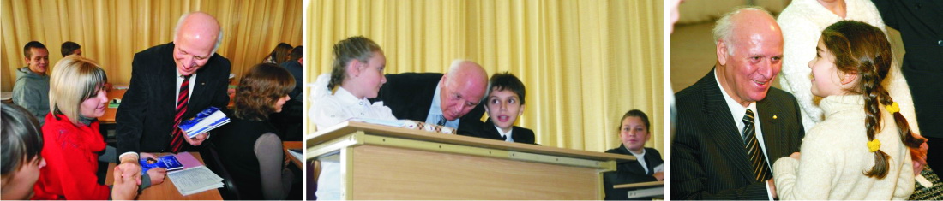
/

Slide 7
Принципи
гуманної
педагогіки
Одухотворення середовища навколо дитини
Утвердження у дитині її особистості
Вияв творчого терпіння, допомагаючи дитині у самопізнанні

Slide 8
Три закони гуманної педагогіки
Три закони
гуманної педагогіки
Любити кожну дитину
Розуміти і приймати її такою, якою вона є
Озброїтись оптимізмом у ставленні до будь-якої дитини
Любити кожну дитину
Розуміти і приймати її такою, якою вона є
Озброїтись оптимізмом у ставленні до будь-якої дитини

Slide 9
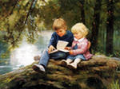
Гуманно особистісна педагогіка – це здоровязберігаюча технологія навчання

Slide 10
Це може бути:
- зелена паста для перевірки зошитів;
- навчання без оцінок (варіативний підхід вчителя);
- умови для збереження психологічного здоровя дитини в навчальному процесі.

Slide 11
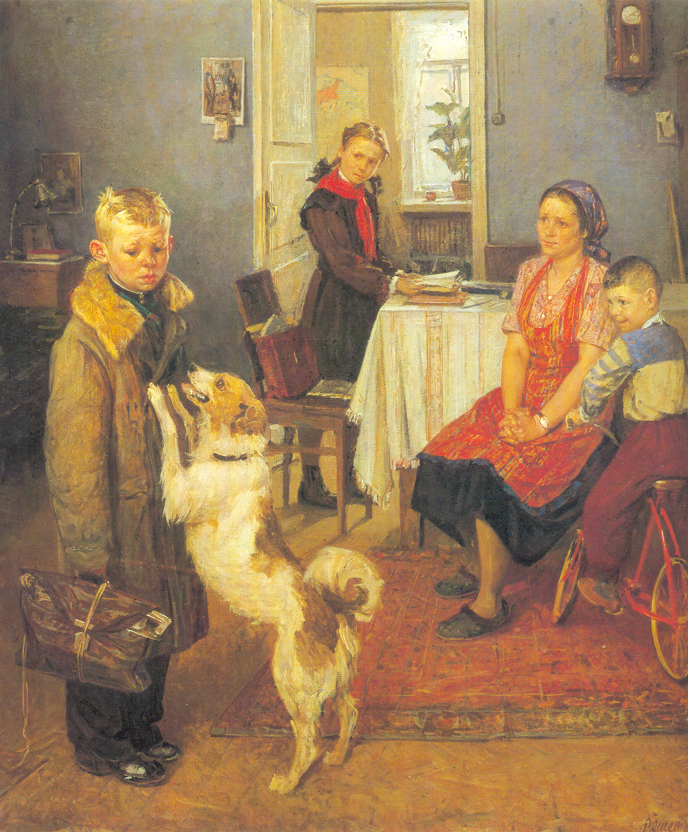

Slide 12
6 особливостей освітнього процесу, заснованого на принципах гуманно-особистісної педагогіки Ш.О.Амонашвілі

Slide 13
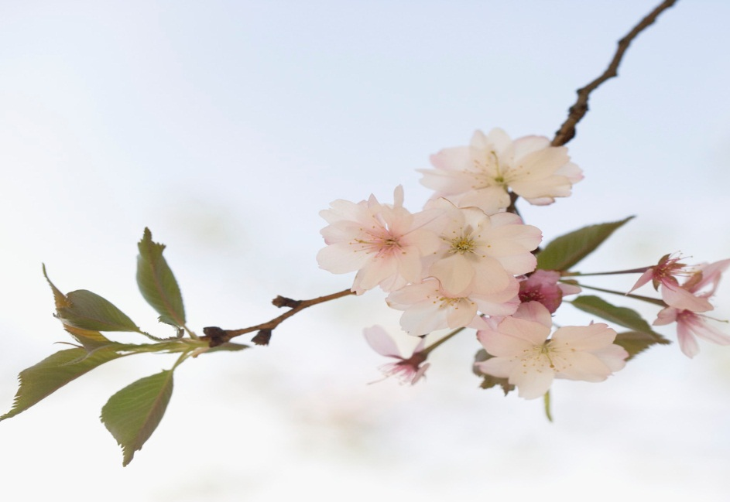
Внутрішня наступність творчої діяльності Природи і людини вихователя;
Цілісність життя дитини;
Урок – провідна форма життя дітей, акумулятор;
Взаємовідносини співпраці вчителя і дітей;
Розвиток здатності до оціночної діяльності;
«Олюднення середовища, гуманізація соціуму і педагогічного процесу».

Slide 14
Що є гуманний урок
Всемогутня радість пізнання
Жагуче слово вчителя
Свобода спілкування
Емоційне наповнення уроку
Творяще терпіння
Активна співпраця з учнями

Slide 15
Секрети (родзинки) уроків гуманно-особистісного підходу до дітей на уроці
Notes:
Їх кількість та змістове наповнення - це творчість вчителя.
Кожна родзинка може бути експромтом, відчуттям ситуації, власним баченням розвязання проблеми навчального або виховного характеру

Slide 16
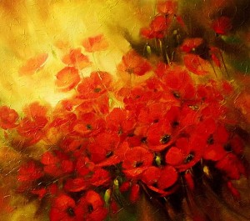
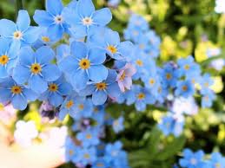
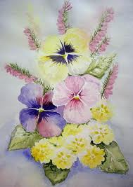
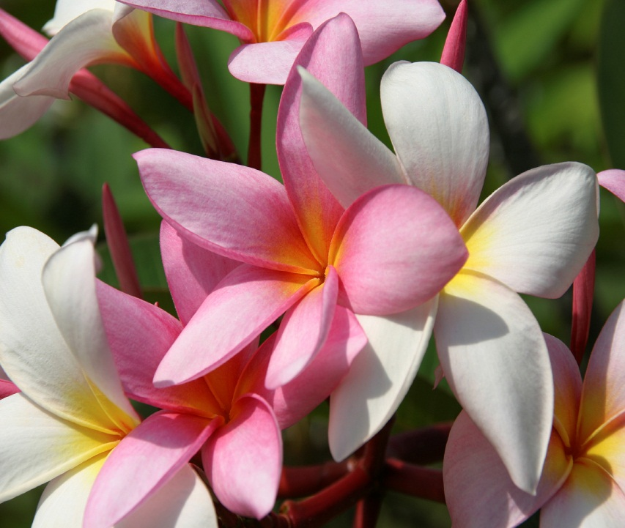


Я ---- прекрасна квітка

Slide 17
Гуманна педагогіка – свобода і творчість, як учнів, так і педагогів
Методи розвитку вільного спілкування, критичного мислення
Мозкова атака
Система «Поміч»
Гронування
Кубування
Кероване читання з передбаченням
Реакція читача
Збережи останнє слово за мною
Мозаїка

Slide 18
Комунікативна діяльність
( розминка)
Зазирни у дзеркало ( сказати собі лагідні слова).
Уяви себе ( я квітка, хмаринка… мрію, бачу…).
Додай речення (мені весело…, мені соромно…, я люблю…).
Кому і за що (я хочу передати… за те, що…).
Добре-погано (дощ: д.-прихід весни, п.- не погуляєш…).
Ситуація (бездомна тварина: причина, потім, наслідки).
Конкурс чомучок(ситуація, чому, і т.д.).
Ввічливе прохання --- ввічлива відмова.
Розбір ( про тебе - похвала і критика).

Slide 19
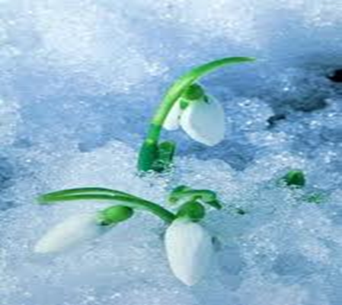
Невже весна!
Весна --- це ...
Notes:
Асоціативний кущ
Спробуй не пропустити краси
Скласти казку
Я - підсніжник, я все зможу

Slide 20
Співпраця вчителя і учнів
Планування роботи на уроці (план уроку);
Помічник вчителя у групі;
Завдання для вчителя;
Колективне виконання завдання;
Вчитель за партою;
Пояснення нового матеріалу разом з учнями.

Slide 21
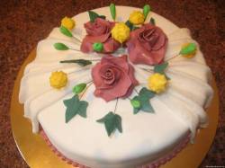
Що ми виберемо?

Slide 22
Наші уроки це -
Уроки пізнавального читання
Уроки «рідного дивослова»
Уроки математичних уявлень
Уроки духовного життя
Уроки осягнення краси
Уроки спілкування
Уроки планування і діяльності
Уроки Природи

Slide 23
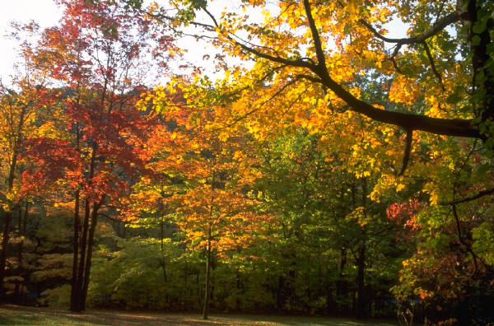
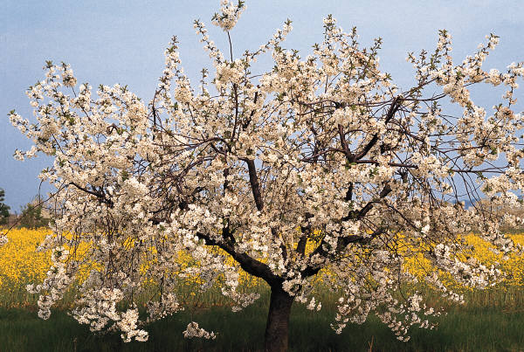
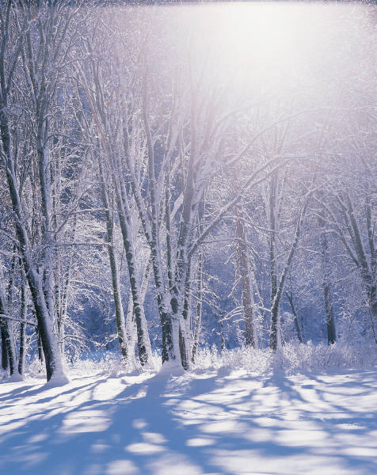
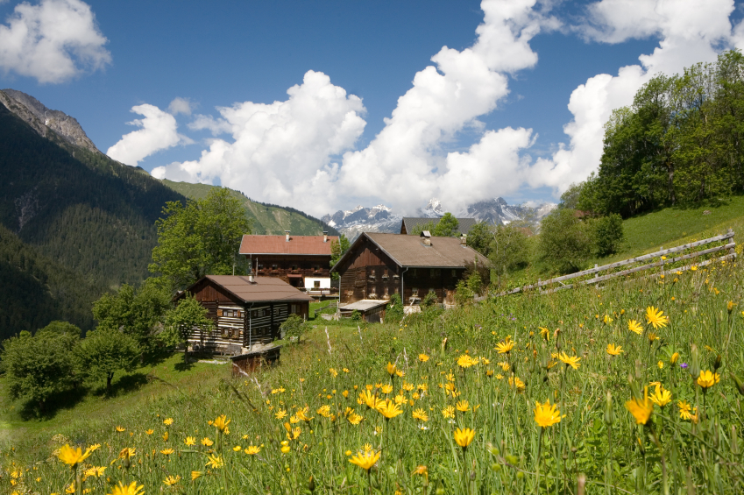
Урок планування і діяльності
Клас поділяється на чотири пори року
Notes:
Створення навчальних умов для:
розкриття особистості;
свободи розвитку;
самореалізації в життєвому просторі.

Slide 24
Завдання
(складаються колективно)
Представлення краси.
Загадки, прислів'я, приказки.
Життя рослин і тварин.
А це --- ми(я).
….. У художньому слові.
Власний пошук.
( пісні, казки, фото, наукова інформація, прикмети,гронування…).

Slide 25
Свобода думки та діяльності
Очікування сюрпризу
Сюрприз від учня
Вибір домашнього завдання
Приготуй завдання для друга
Готуємо разом завдання до наступного уроку
Право на власну думку !
А мені цікаво це …
Розкриття відчуттів після уроку

Slide 26
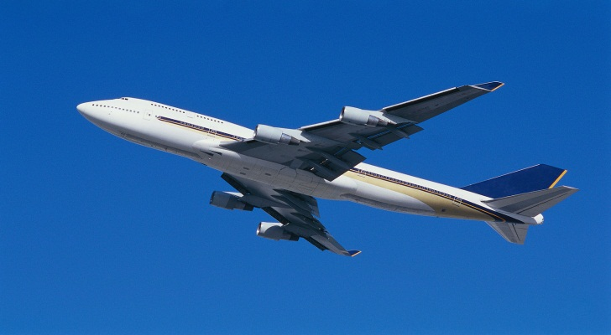
Інтрига
Ми – винахідники, ми - дослідники
Дива, подорожі, незвичайні гості…

Slide 27
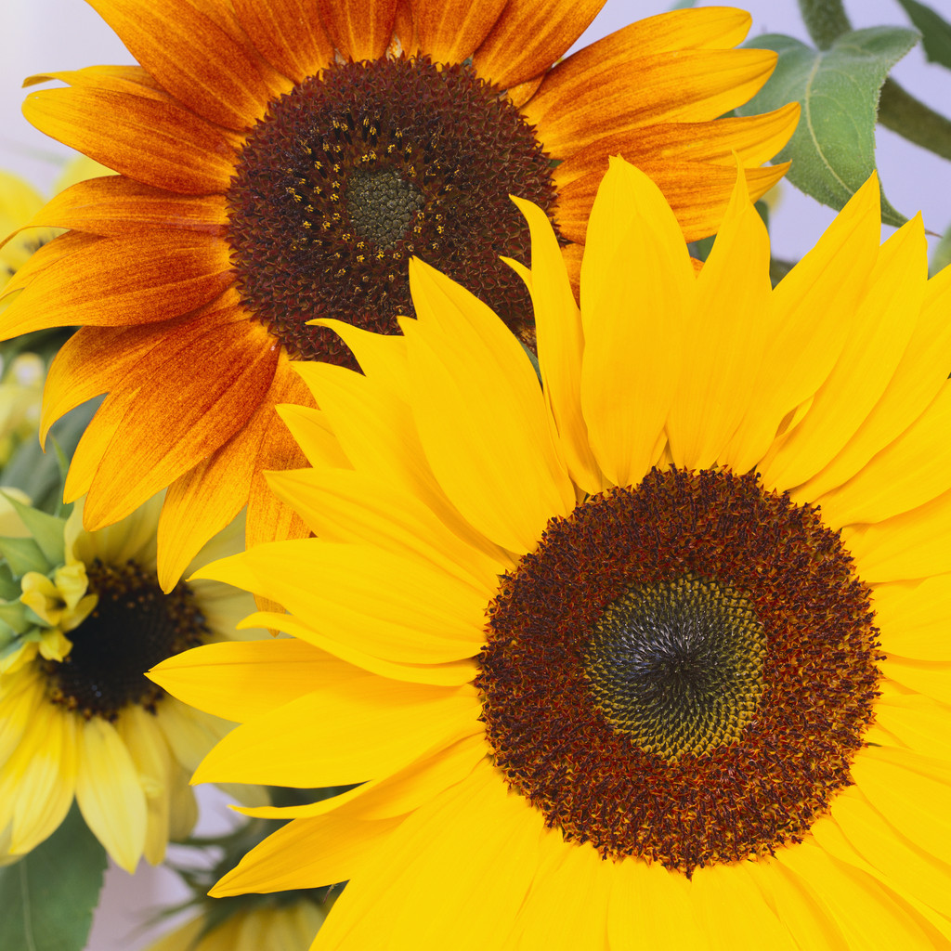
Д О Д А Т К И
27

Slide 28
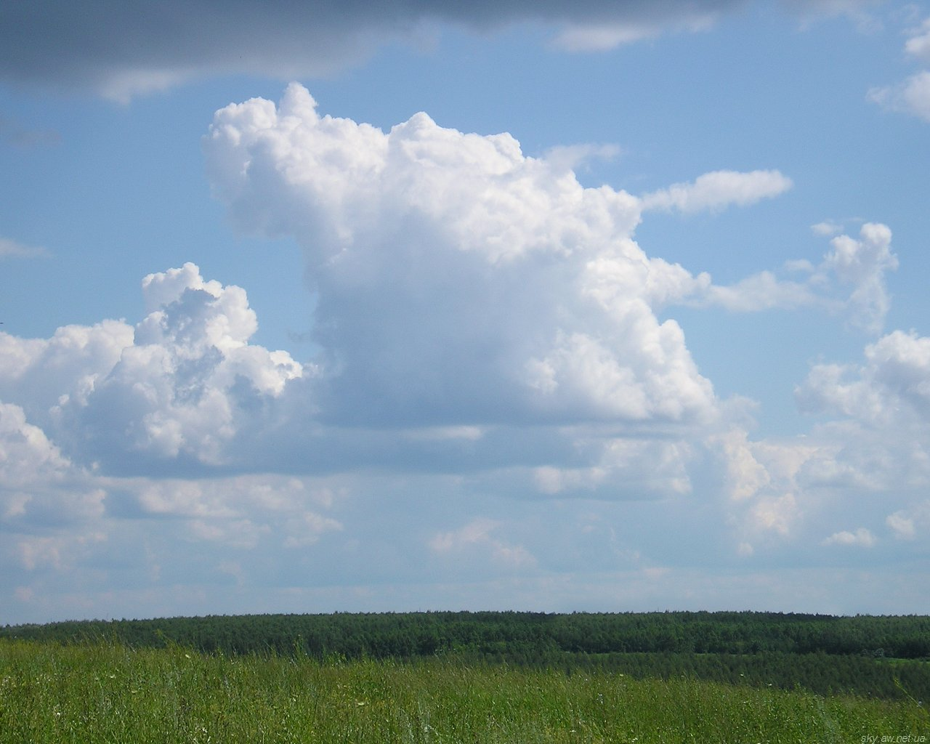
Слова подарунки

Slide 29
У Р О К
К
С Л О В
А
А
А
Р
С
А
ПОДАРУНКИ
КУ
ЬТУРА
ДЯНІСТЬ
Л
РА
ІТИ
ТУР
ОТА
П
ВАЖАТИ
П
РЯДНІСТЬ
ЛЮ
ИТИ
ІРНІСТЬ
ДА
УВАТИ
ДОП
МАГАТИ
ТУРБУВА
ИСЯ
СПІВЧУВ
ТИ

Slide 30
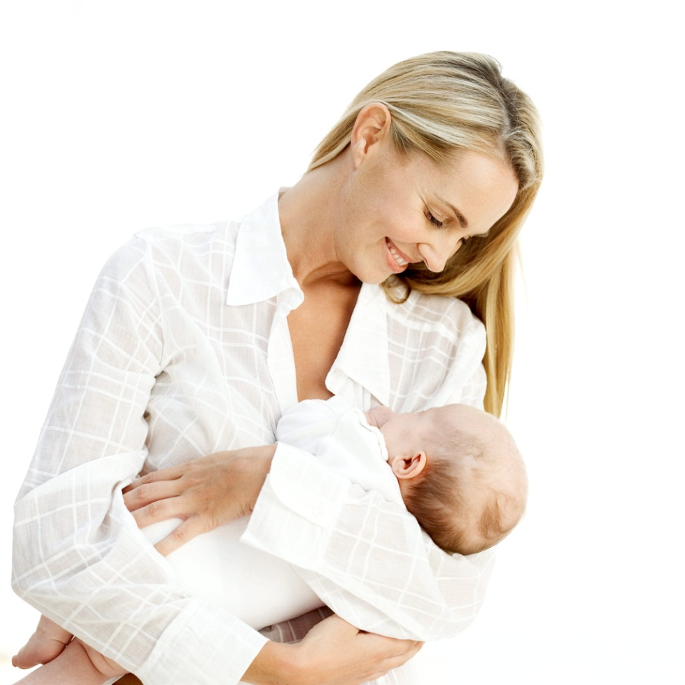

КУ
ЬТУРА
ДЯНІСТЬ
Л
ТУР
ОТА
П
РЯДНІСТЬ
ІРНІСТЬ

Slide 31
КУ
Л
ЬТУРА
ДЯНІСТЬ
Л
Ю
ТУР
Б
ОТА
П
О
РЯДНІСТЬ
В
ІРНІСТЬ

Slide 32
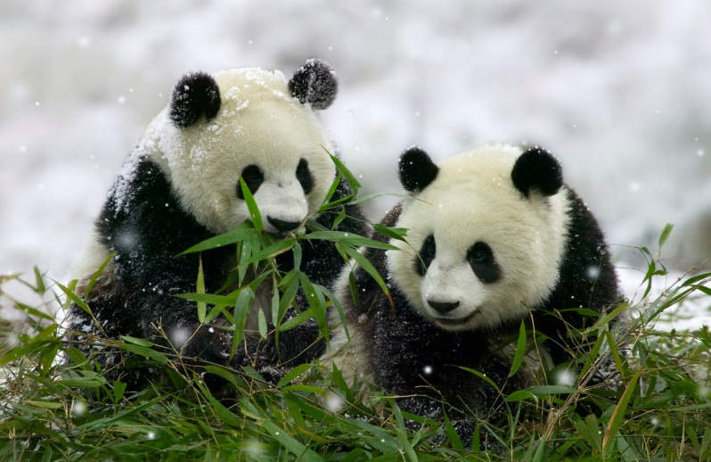
СЛОВА ПОДАРУНКИ
РА
ІТИ
П
ВАЖАТИ
ЛЮ
ИТИ
ДА
УВАТИ
ДОП
МАГАТИ
ТУРБУВА
ИСЯ
СПІВЧУВ
ТИ

Slide 33
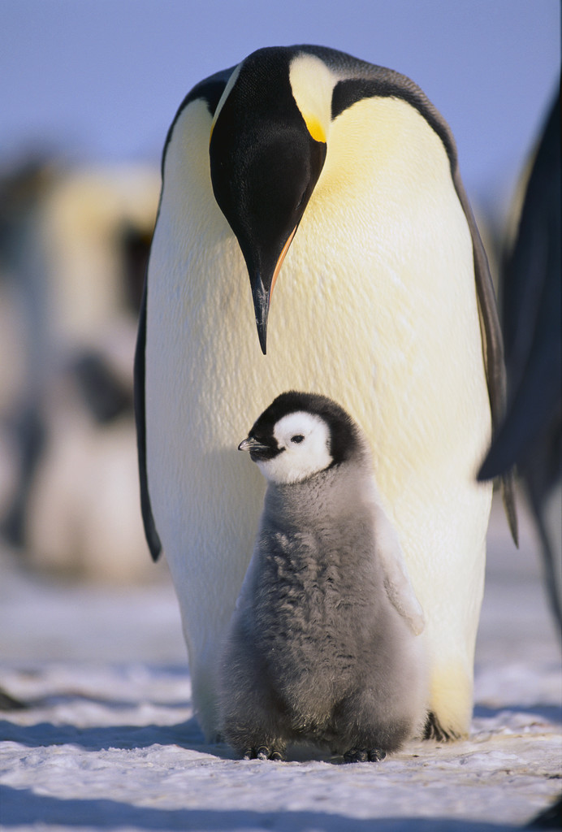
СЛОВА ПОДАРУНКИ
РА
Д
ІТИ
П
О
ВАЖАТИ
ЛЮ
Б
ИТИ
ДА
Р
УВАТИ
ДОП
О
МАГАТИ
ТУРБУВА
Т
ИСЯ
СПІВЧУВ
А
ТИ

Slide 34
У Р О К
К
С Л О В
А
А
А
Р
С
А
ПОДАРУНКИ
КУ
Л
ЬТУРА
ДЯНІСТЬ
Л
Ю
РА
Д
ІТИ
ТУР
Б
ОТА
П
О
ВАЖАТИ
П
О
РЯДНІСТЬ
ЛЮ
Б
ИТИ
В
ІРНІСТЬ
ДА
Р
УВАТИ
ДОП
О
МАГАТИ
ТУРБУВА
Т
ИСЯ
СПІВЧУВ
А
ТИ

Slide 35
 |  | ОСМІШКА
Д |  | БРО
ПО |  | ЯКА
Р |  | ДІСТЬ
Д |  | УЖБА
СПІВЧ |  | ТТЯ
ВІР |  | ІСТЬ
ПІ |  | ЛУВАННЯ

Slide 36
 | П | ОСМІШКА
Д | О | БРО
ПО | Д | ЯКА
Р | А | ДІСТЬ
Д | Р | УЖБА
СПІВЧ | У | ТТЯ
ВІР | Н | ІСТЬ
 | ?
ПІ | К | ЛУВАННЯ
Notes:
Робота над значенням окремого слова або всіх слів разом на одному уроці

Slide 37
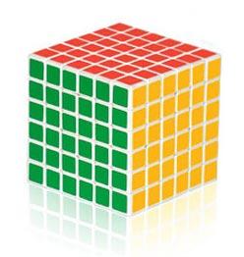
Гра «Мовний куб»

Slide 38
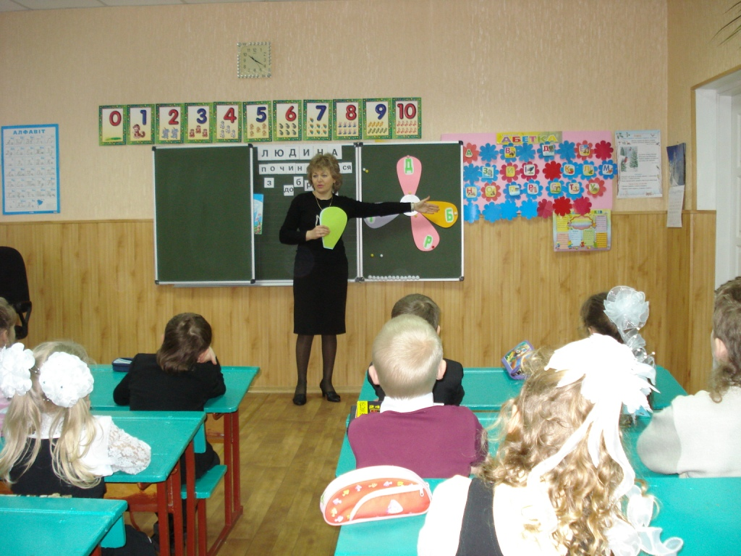

Slide 39
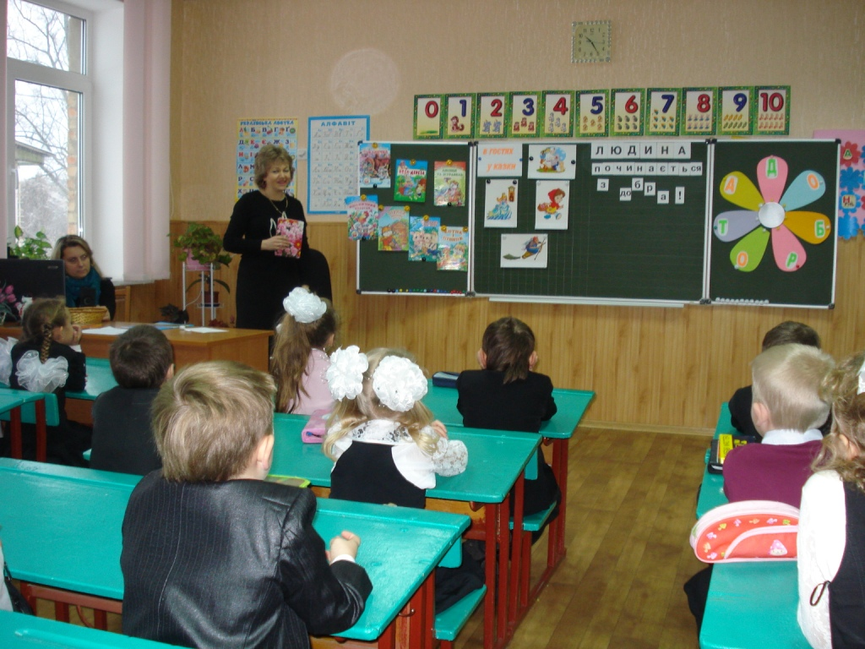

Slide 40
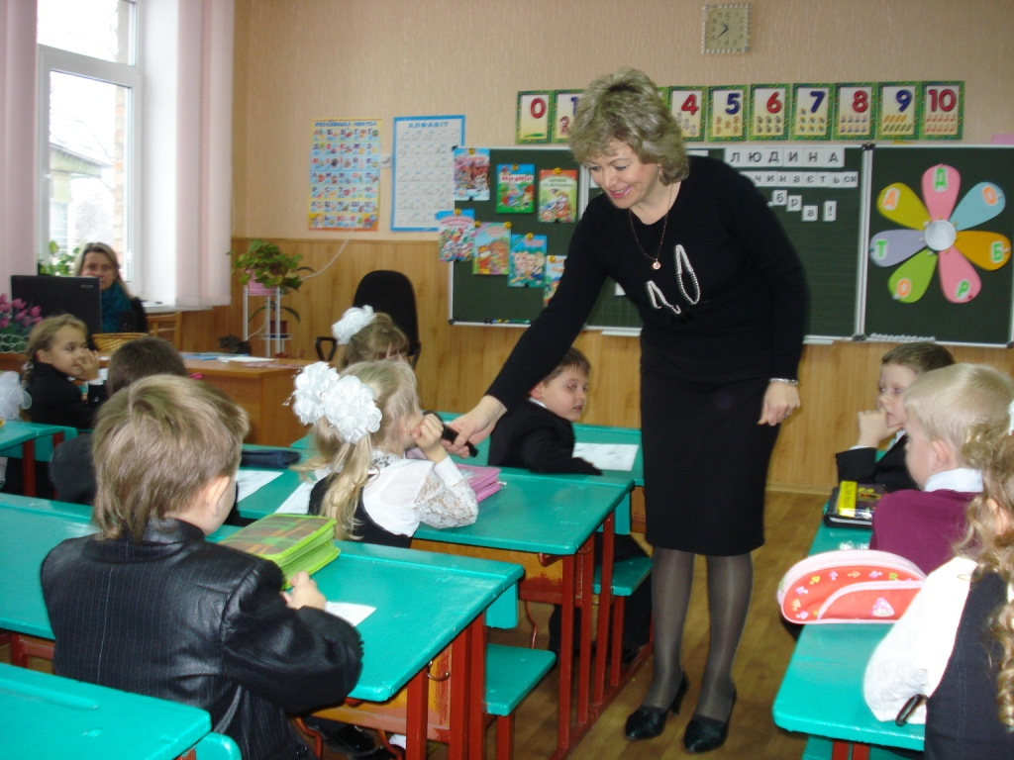

Slide 41
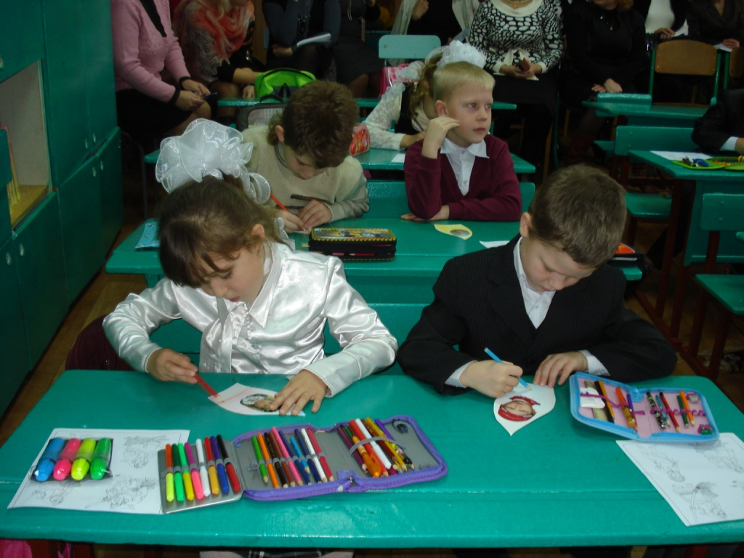

Slide 42
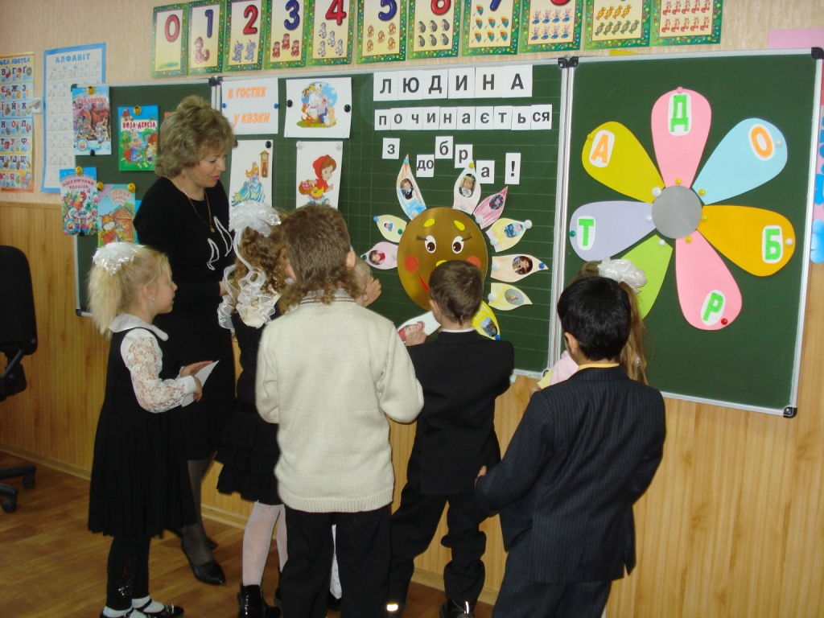

Slide 43
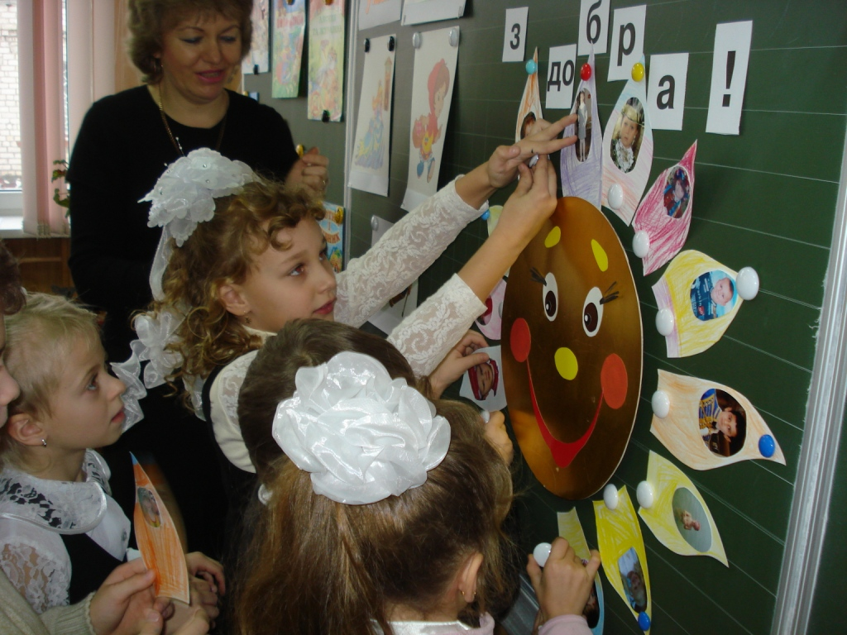

Slide 44
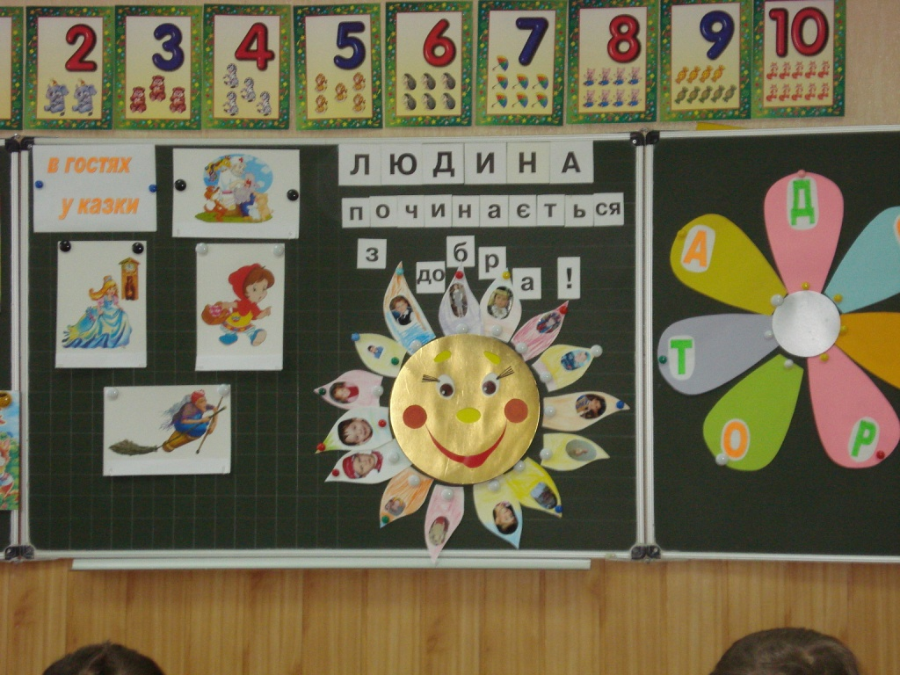

Slide 45
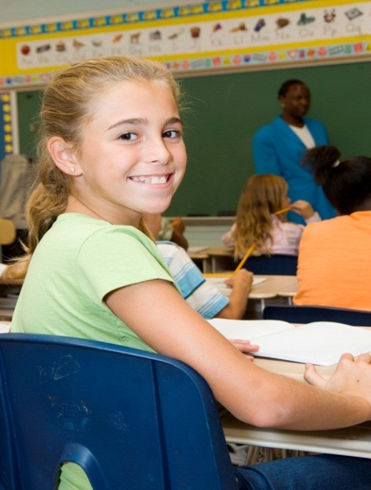
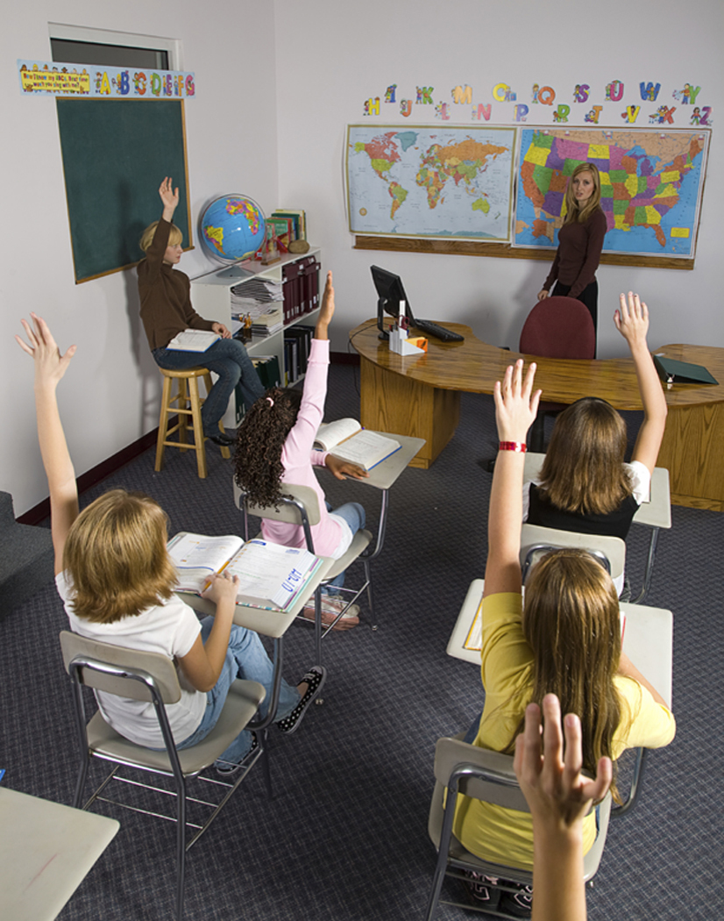


Усмішка школи – це її учитель.
Усмішка вчителя – його серце.
Notes:
Усмішки , як і знання передаються дітям. І тоді це школа Радості

